Slide 1
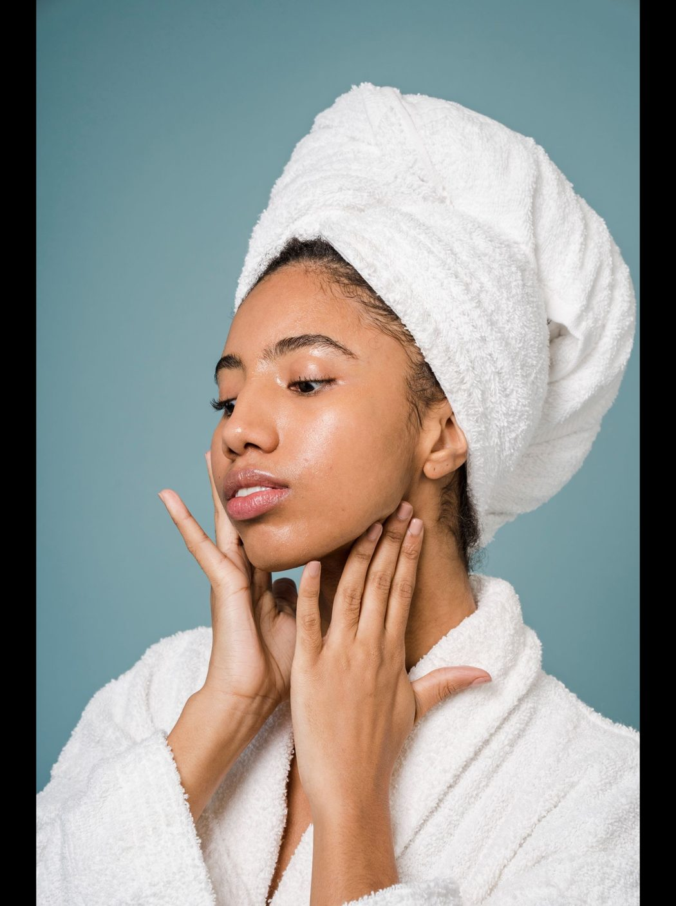

AUDIT RÉSEAUX SOCIAUX · NOVEMBRE 2026
Faire de Dream la marque qu’on recommande dans chaque quartier
Le constat face à Gandour, SIVOP et Kaera, la ligne éditoriale Facebook, Instagram et TikTok, le calendrier de novembre-décembre et sept publications prêtes.
Pages publiques relevées le lundi 2 novembre 2026

Slide 2

L’ESSENTIEL
Une page qui fait réagir, mais qui ne dit pas où acheter
1
211 735 abonnés Facebook
2
Babymed porte la page
Rapporté aux abonnés, Dream fait réagir plus que Gandour : 0,16 % de réactions par publication, contre 0,12 %.
La pommade Babymed du 13/10 : 10 637 réactions, plus de 30 fois la médiane de la page (348).
3
Absente de TikTok
4
Ni point de vente, ni revendeuse
Aucun compte TikTok officiel trouvé. Gandour y compte 284 000 abonnés, SIVOP 177 800.
Aucune des 12 dernières publications ne dit où acheter. 11 sur 12 mêlent français et anglais.
Dream Cosmetics · Réseaux sociaux · relevé du 02/11/2026
2 / 18

Slide 3
FACE AUX CONCURRENTS
Gandour a l’audience, Dream a l’attention, personne n’est sur TikTok… sauf eux deux
 | Dream Cosmetics | Gandour | SIVOP | Kaera
Abonnés Facebook | 211 735 | 998 532 | 662 472 | 579 130
Publications par semaine (Facebook) | 4,3 | 2,0 | 9,6 | 1,1
Réactions médianes (Facebook) | 348 | 1 171 | 18 | 80
Réactions ÷ abonnés | 0,16 % | 0,12 % | 0,00 % | 0,01 %
Vidéos sur 12 publications (Facebook) | 4 | 4 | 2 | 12
Abonnés Instagram | 16 787 | 89 957 | 35 118 | 23 281
J’aime médians (Instagram) | 15 | 20 | 9 | 16,5
Publications Instagram sans commentaire | 6 sur 12 | 1 sur 12 | 10 sur 12 | 5 sur 12
Abonnés TikTok | aucun compte | 284 000 | 177 800 | aucun compte
Publicité Facebook en cours | oui | non | non | non
Les 12 dernières publications de chaque marque, par réseau, relevées sur les pages publiques le 02/11/2026. Médiane : la valeur du milieu, pour qu’une publication sponsorisée ne fausse pas le résultat.
Dream Cosmetics · Réseaux sociaux · relevé du 02/11/2026
3 / 18

Slide 4


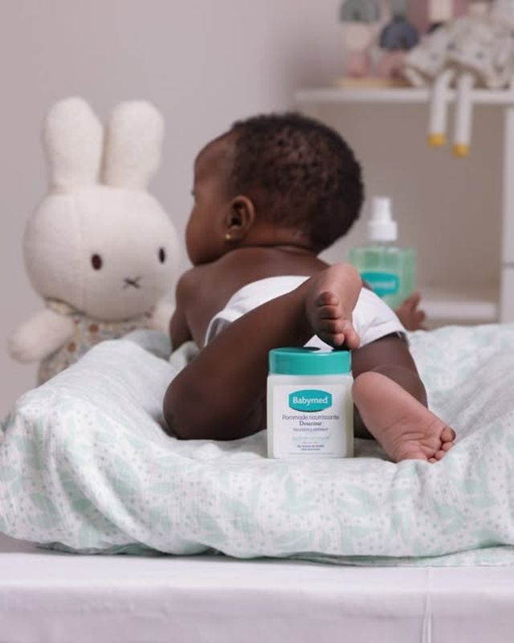
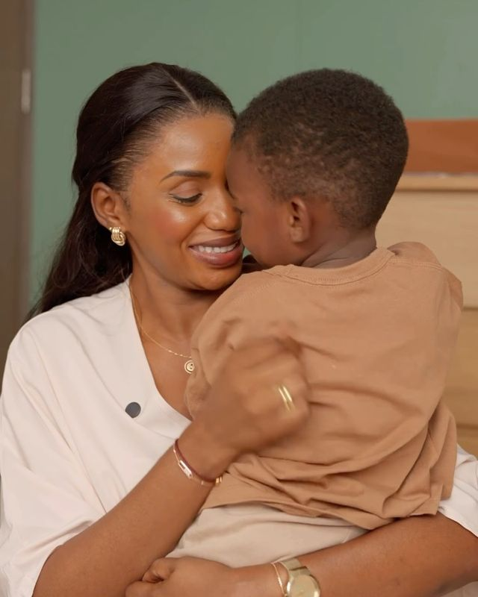
CE QUI MARCHE
Un produit qu’on reconnaît, une personne, une émotion simple
Gandour · Facebook · 22/09
Gandour · Facebook · 28/09
Dream · Facebook · 13/10
Dream · Instagram · 21/10
13 502 réactions
10 331 réactions
10 637 réactions
278 J’aime
Le lait Feel et son ingrédient, en pleine lumière.
Une scène drôle de la vie de tous les jours, en vidéo.
Bébé et la pommade Babymed : rien d’autre.
Un jeu pour les mamans : 18 fois la médiane du compte.
Dream Cosmetics · Réseaux sociaux · relevé du 02/11/2026
4 / 18

Slide 5
CHEZ DREAM COSMETICS
Une marque qui sait parler, mais pas encore à ceux qui vendent
Ce qui marche
Ce qui manque
Babymed fait les records
Où acheter
10 637 réactions le 13/10 sur Facebook, et le jeu pour les mamans en tête sur Instagram.
Aucune des 12 publications ne cite une boutique, un marché ou une revendeuse.
Les revendeuses
Des vidéos qui font parler
Elles vendent la marque, mais ne sont jamais montrées ni remerciées.
Les parfums du 29/10 : 80 commentaires, le plus haut des 12 publications.
TikTok
Un rythme tenu
Pas de compte officiel, quand Gandour et SIVOP y dépassent 175 000 abonnés.
4,3 publications par semaine sur Facebook, 5,1 sur Instagram.
Le français d’abord
11 textes sur 12 en deux langues : la question finale passe hors de vue.
Une publicité en cours
Seule des quatre marques à faire de la publicité Facebook le 02/11.
Les réponses sur Instagram
6 publications sur 12 sans aucun commentaire.
Dream Cosmetics · Réseaux sociaux · relevé du 02/11/2026
5 / 18

Slide 6

RECOMMANDATIONS
5 décisions pour vendre plus avec les mêmes abonnés
1
Le français d’abord
Un texte en français, une question simple à la fin. L’anglais en premier commentaire.
2
Une revendeuse par semaine
La montrer, la remercier, dire son quartier, avec son accord écrit.
3
Dire où acheter
Une publication par semaine sur les points de vente, dès que la liste est prête.
4
Babymed chaque semaine
C’est la gamme qui fait les records : bain, sac de maternité, premiers soins.
5
Ouvrir TikTok
Reprendre les 6 vidéos courtes du calendrier ; mêmes tournages pour les Reels.
Dream Cosmetics · Réseaux sociaux · relevé du 02/11/2026
6 / 18

Slide 7
LIGNE ÉDITORIALE
Parler aux clientes, et à celles qui leur vendent
Cinq thèmes, sur 26 publications
Un rôle par réseau
À qui l’on parle
Les clientes finales
Babymed et les mamans
19 %
Facebook
Mamans, femmes et hommes qui achètent leurs soins au marché, en boutique ou en pharmacie.
3 publications par semaine : mardi et jeudi à 19 h, samedi à 11 h.
Routines et astuces
23 %
Les revendeuses
Revendeuses et où acheter
23 %
Instagram
Boutiques de quartier, étals de marché, vendeuses en ligne : elles conseillent et commandent.
Les mêmes publications en 4:5, et les coulisses en stories.
Gammes et nouveautés
12 %
Le ton
TikTok
Chaleureux et direct, en français d’abord, une question simple à la fin. Jamais de promesse de peau plus claire ni d’allégation santé.
Questions et fêtes
23 %
Compte à ouvrir : les 6 vidéos courtes du calendrier, en 9:16.
Dream Cosmetics · Réseaux sociaux · relevé du 02/11/2026
7 / 18

Slide 8
CALENDRIER DE NOVEMBRE 2026
Douze publications, trois par semaine
Semaine du 2
Semaine du 9
Semaine du 16
Semaine du 23
mar. 3 · 19 h · Babymed
mar. 10 · 19 h · Routines
mar. 17 · 19 h · Routines
mar. 24 · 19 h · Gammes
La douceur en pot : le beurre nourrissant
3 gestes pour des mains douces
Ma routine du soir Day by Day Women en 30 s
Lip butter Care & Repair, toujours dans le sac
Post 1 prêt
Post 4 prêt
Vidéo
Image
jeu. 5 · 19 h · Questions
jeu. 12 · 19 h · Babymed
jeu. 19 · 19 h · Revendeuses
jeu. 26 · 19 h · Revendeuses
Karité, avoine ou moringa ?
Le sac de maternité, version Babymed
Où trouver Dream près de chez vous
Une revendeuse raconte sa boutique
Post 2 prêt
Post 5 prêt
Image
Vidéo
sam. 7 · 11 h · Revendeuses
sam. 14 · 11 h · Gammes
sam. 21 · 11 h · Babymed
sam. 28 · 11 h · Questions
Elles font vivre Dream dans chaque quartier
Un soin pour chacun, toute la famille
Le bain du week-end, pas à pas
Votre routine du week-end en un mot
Post 3 prêt
Post 6 prêt
Vidéo
Image
Facebook et Instagram pour chaque publication ; les vidéos partent aussi sur TikTok. Les sept publications marquées « prêt » sont détaillées plus loin.
Dream Cosmetics · Réseaux sociaux · relevé du 02/11/2026
8 / 18

Slide 9
CALENDRIER DE DÉCEMBRE 2026
Les fêtes, de l’harmattan au Nouvel An
Semaine du 30
Semaine du 7
Semaine du 14
Semaine du 21
Semaine du 28
mar. 1 · 19 h · Routines
mar. 8 · 19 h · Gammes
mar. 15 · 19 h · Revendeuses
mar. 22 · 19 h · Revendeuses
mar. 29 · 19 h · Questions
L’harmattan arrive : 3 réflexes pour la peau
Day by Day Men : le vanity pour lui
Les points de vente des fêtes
Merci à nos revendeuses
Vos 3 produits Dream de l’année
Carrousel
Image
Carrousel
Carrousel
Image
jeu. 3 · 19 h · Babymed
jeu. 10 · 19 h · Questions
jeu. 17 · 19 h · Babymed
jeu. 24 · 11 h · Routines
jeu. 31 · 11 h · Questions
Le vanity Babymed, cadeau de naissance
Quel cadeau beauté vous ferait plaisir ?
Le premier Noël de bébé
Réveillon : la routine express avant de sortir
Bonne année 2027, de toute l’équipe
Image
Image
Image
Vidéo
Vidéo
sam. 5 · 11 h · Revendeuses
sam. 12 · 11 h · Routines
sam. 19 · 11 h · Questions
sam. 26 · 11 h · Routines
Revendeuses : préparez les fêtes avec nous
Emballer un vanity en 30 secondes
Le cadeau qu’on ouvre tous les jours
Après les fêtes, la peau dit merci
Image
Vidéo
Post 7 prêt
Image
Facebook et Instagram pour chaque publication ; les vidéos partent aussi sur TikTok. Les sept publications marquées « prêt » sont détaillées plus loin.
Dream Cosmetics · Réseaux sociaux · relevé du 02/11/2026
9 / 18

Slide 10
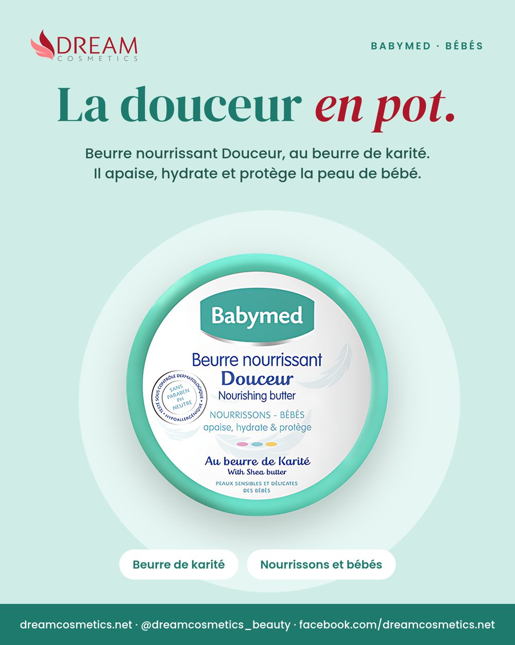
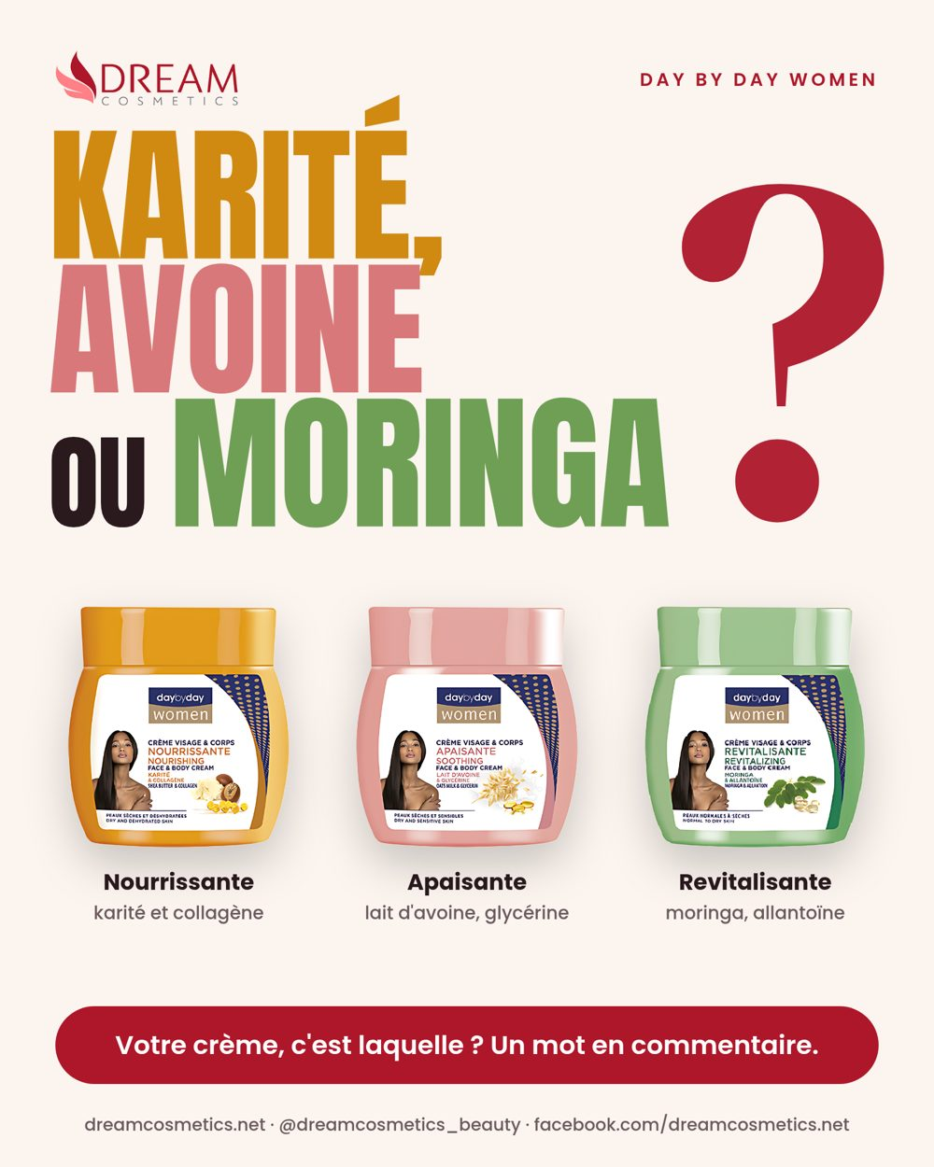

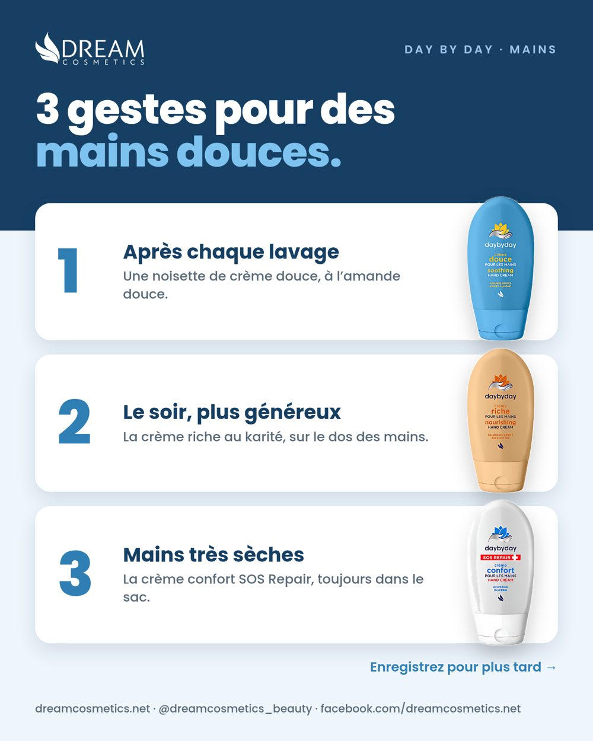
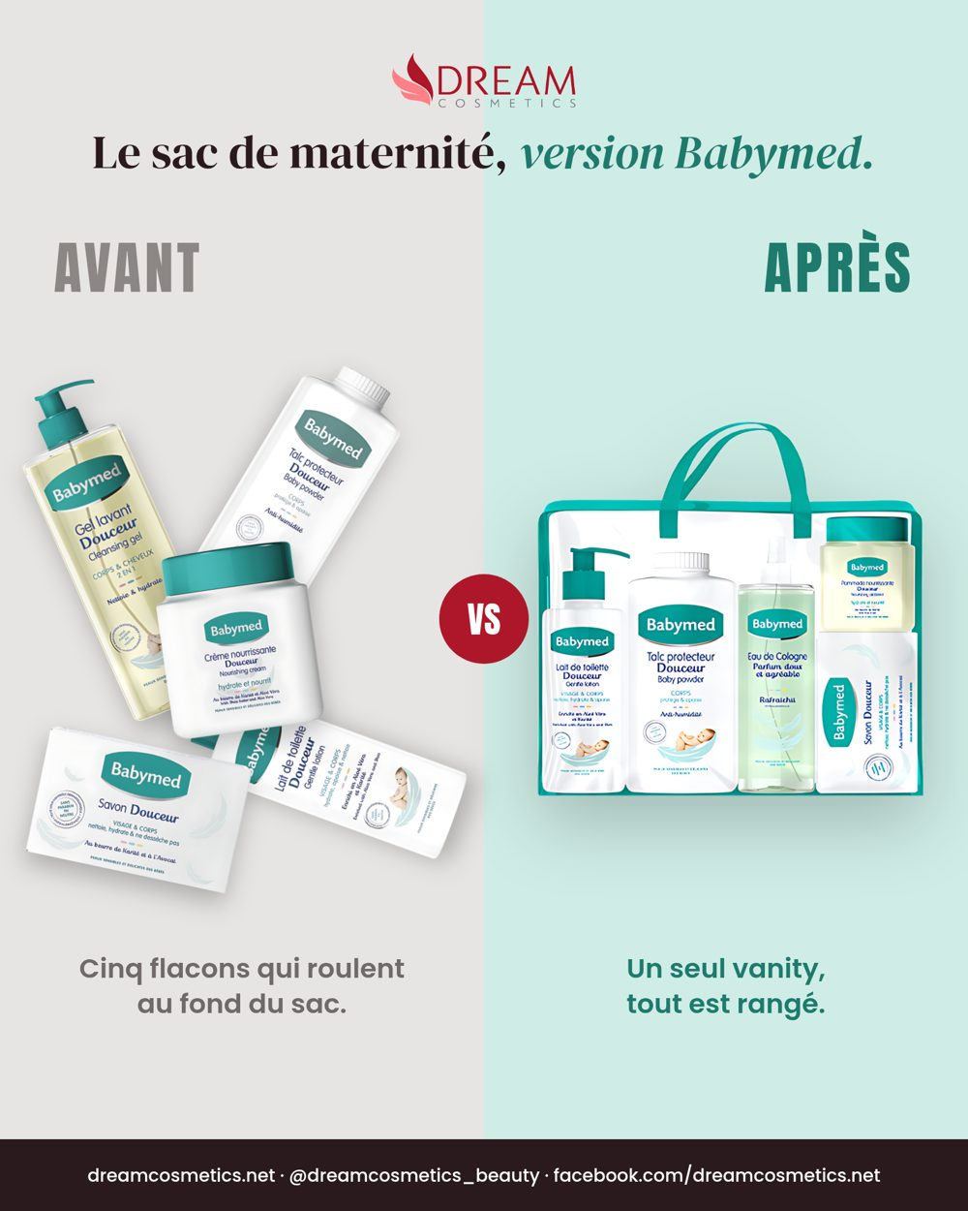
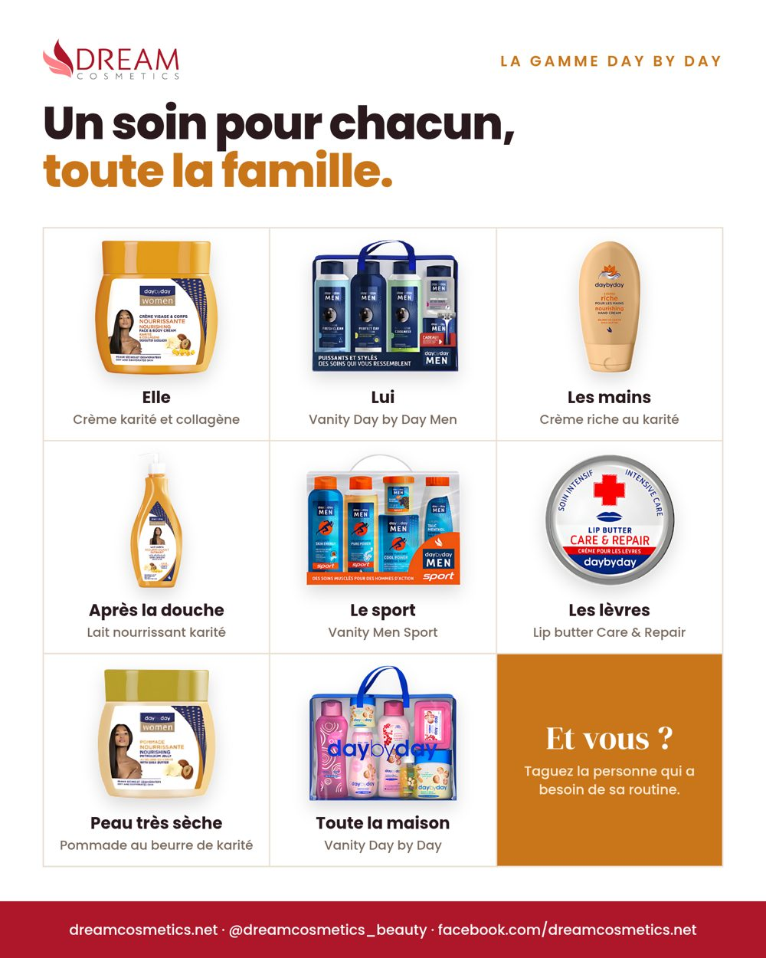

LES FLYERS · UN PAR PUBLICATION
Sept flyers, sept mises en page
01
02
03
04
05
06
07
Produit sur aplat
Question géante
Portrait de revendeuse
Carrousel « 3 gestes »
Avant / après
Grille de gamme
Photo plein cadre
Chaque flyer a sa propre composition. Même logo, mêmes couleurs de gamme, même pied avec le site et les comptes : on reconnaît Dream sans que deux publications voisines se ressemblent. Format 4:5 (1620 × 2025), prêt pour Facebook et Instagram.
Dream Cosmetics · Réseaux sociaux · relevé du 02/11/2026
10 / 18

Slide 11
POST PRÊT À PUBLIER · 1 SUR 7
La douceur en pot
mardi 3 novembre 2026 · 19 h · Babymed et les mamans
TEXTE DU POST · FACEBOOK ET INSTAGRAM
La douceur en pot, vous la connaissez ? 🤍
Notre beurre nourrissant Douceur Babymed, au beurre de karité, apaise, hydrate et protège la peau de bébé. Un petit geste après le bain, et c’est le câlin assuré.
Mamans, dites-nous en commentaire : le bain de bébé, c’est plutôt le matin ou le soir ?
HASHTAGS
#Babymed #DreamCosmetics #Maman #Bébé #Abidjan
Dream Cosmetics · Réseaux sociaux · relevé du 02/11/2026
11 / 18

Slide 12
POST PRÊT À PUBLIER · 2 SUR 7
Karité, avoine ou moringa ?
jeudi 5 novembre 2026 · 19 h · Questions et fêtes
TEXTE DU POST · FACEBOOK ET INSTAGRAM
Karité, avoine ou moringa ? 🧡💗💚
Trois crèmes Day by Day Women, trois envies :
• Nourrissante, au karité et au collagène
• Apaisante, au lait d’avoine et à la glycérine
• Revitalisante, au moringa et à l’allantoïne
Votre crème, c’est laquelle ? Répondez en un mot en commentaire.
HASHTAGS
#DayByDayWomen #DreamCosmetics #powerfulbeauty #Abidjan
Dream Cosmetics · Réseaux sociaux · relevé du 02/11/2026
12 / 18

Slide 13
POST PRÊT À PUBLIER · 3 SUR 7
Elles font vivre Dream
samedi 7 novembre 2026 · 11 h · Revendeuses et où acheter
TEXTE DU POST · FACEBOOK ET INSTAGRAM
Dans chaque quartier, une revendeuse connaît vos produits Dream mieux que personne. 🙌
Ce mois-ci, on vous les présente. Vous vendez Dream Cosmetics ? Envoyez-nous en message privé la photo de votre étal ou de votre boutique, avec votre quartier : nous publierons les premières, avec votre accord.
Et vous, chez qui achetez-vous vos produits Dream ? Dites-nous le quartier en commentaire.
HASHTAGS
#DreamCosmetics #Revendeuses #Abidjan #CôteDIvoire
Dream Cosmetics · Réseaux sociaux · relevé du 02/11/2026
13 / 18

Slide 14
POST PRÊT À PUBLIER · 4 SUR 7
3 gestes pour des mains douces
mardi 10 novembre 2026 · 19 h · Routines et astuces
TEXTE DU POST · FACEBOOK ET INSTAGRAM
3 gestes pour des mains douces 👐
1. Après chaque lavage : une noisette de crème douce Day by Day, à l’amande douce.
2. Le soir : la crème riche au karité, sur le dos des mains.
3. Mains très sèches : la crème confort SOS Repair, toujours dans le sac.
Enregistrez ce post, et dites-nous : vous êtes plutôt 1, 2 ou 3 ?
HASHTAGS
#DayByDay #SoinDesMains #DreamCosmetics #Abidjan
Dream Cosmetics · Réseaux sociaux · relevé du 02/11/2026
14 / 18

Slide 15
POST PRÊT À PUBLIER · 5 SUR 7
Le sac de maternité, version Babymed
jeudi 12 novembre 2026 · 19 h · Babymed et les mamans
TEXTE DU POST · FACEBOOK ET INSTAGRAM
Le sac de maternité, version Babymed 👶
Avant : des flacons qui roulent au fond du sac. Après : un seul vanity Babymed, et tout est rangé pour les premiers jours de bébé.
Futures mamans, taguez celle qui prépare son sac en ce moment !
HASHTAGS
#Babymed #SacDeMaternité #FutureMaman #DreamCosmetics
Dream Cosmetics · Réseaux sociaux · relevé du 02/11/2026
15 / 18

Slide 16
POST PRÊT À PUBLIER · 6 SUR 7
Un soin pour chacun
samedi 14 novembre 2026 · 11 h · Gammes et nouveautés
TEXTE DU POST · FACEBOOK ET INSTAGRAM
Un soin pour chacun, toute la famille ✨
Elle, lui, les mains, les lèvres, le sport, la peau très sèche : Day by Day a un soin pour chaque moment de la journée.
Taguez la personne qui a besoin de sa routine, et dites-nous votre produit Day by Day préféré.
HASHTAGS
#DayByDay #DreamCosmetics #powerfulbeauty #Famille
Dream Cosmetics · Réseaux sociaux · relevé du 02/11/2026
16 / 18

Slide 17
POST PRÊT À PUBLIER · 7 SUR 7
Le cadeau qu’on ouvre tous les jours
samedi 19 décembre 2026 · 11 h · Questions et fêtes
TEXTE DU POST · FACEBOOK ET INSTAGRAM
Le cadeau qu’on ouvre tous les jours 🎁
Cette année, offrez une routine : le vanity Day by Day pour elle, Day by Day Men pour lui, Babymed pour le petit dernier.
Où les trouver près de chez vous ? Écrivez-nous en message privé, nous vous indiquons le point de vente le plus proche.
HASHTAGS
#Noël #IdéeCadeau #DayByDay #Babymed #DreamCosmetics
Dream Cosmetics · Réseaux sociaux · relevé du 02/11/2026
17 / 18

Slide 18
AVANT DE PUBLIER
Quatre vérifications, à chaque publication
01
02
03
04
Sources
Photos
Où acheter
Validation
Noms de produits, ingrédients et bénéfices repris du site dreamcosmetics.net et des emballages. Aucun prix, aucune promotion.
Produits : visuels officiels du site. Personnes : photos libres de droits, à remplacer par vos égéries, clientes ou revendeuses avec leur accord écrit.
La liste des points de vente et un numéro de contact sont nécessaires avant les publications des 19/11, 15/12 et 19/12.
Chaque texte et chaque flyer sont validés par l’équipe marque avant la mise en ligne. Rien n’a été publié.
Le bon réflexe : une publication qui n’a pas passé ces quatre vérifications attend la date suivante du calendrier.
Dream Cosmetics · Réseaux sociaux · relevé du 02/11/2026
18 / 18

